Slide 1

みんなのにほんご
しょきゅうⅠ
Counter suffix
Time=じかん＝panahon

Slide 2
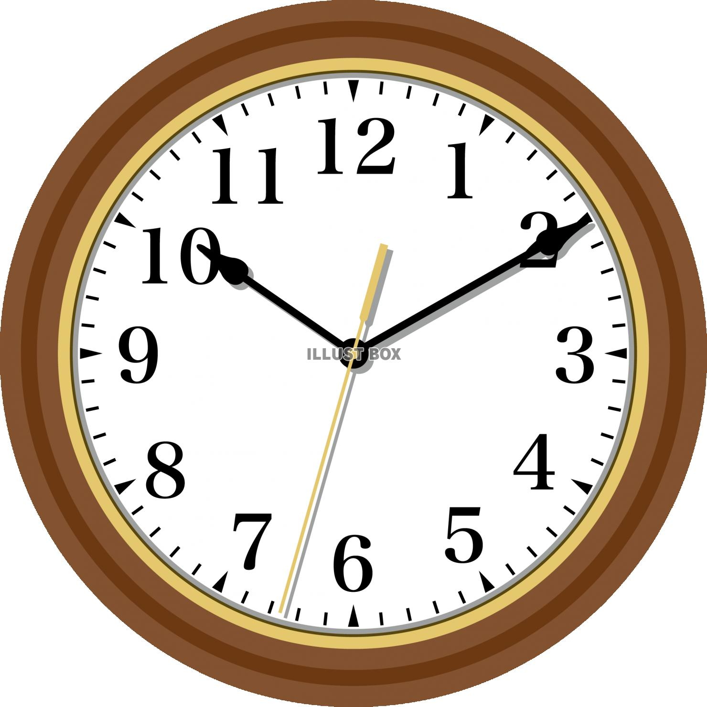
Time じかん panahon
なん じ ですか。
a
Unsa na orasa?

Slide 3
Time = panahon
numeral |  | o’clock (じ) |  | Minutes（ふん） |  | minutes
1 | いち | いちじ |  | 1 |  | いっぷん
2 | に | にじ |  | 2 |  | にふん
3 | さん | さんじ |  | 3 |  | さんぷん
4 | よん/し | よじ | よんじ（×） | 4 |  | よんふん
5 | ご | ごじ |  | 5 |  | ごふん
6 | ろく | ろくじ |  | 6 |  | ろっぷん
7 | なな/しち | しちじ | ななじ（×） | 7 |  | ななふん
8 | はち | はちじ |  | 8 |  | はっぷん
9 | きゅう/く | くじ | きゅうじ（×） | 9 |  | きゅうふん
10 | じゅう | じゅうじ |  | 10 |  | じゅっぷん
Am＝00:00～11:59 |  | ごぜん | Pm＝12：00～23:59 |  |  | ごご
なん じ ですか。＝Unsa na orasa |  |  | なん ぷん ですか。 |  | 30ぷん＝はん

Slide 4
れんしゅう します。
Try to say
1:00am
ごぜん いちじ

Slide 5
れんしゅう します。
Try to say
1:00am
ごぜん いちじ

Slide 6
れんしゅう します。
Try to say
2:00am
ごぜん にじ

Slide 7
れんしゅう します。
Try to say
2:00am
ごぜん にじ

Slide 8
れんしゅう します。
Try to say
3:00am
ごぜん さんじ

Slide 9
れんしゅう します。
Try to say
3:00am
ごぜん さんじ

Slide 10
れんしゅう します。
Try to say
4:00am
ごぜん よじ

Slide 11
れんしゅう します。
Try to say
4:00am
ごぜん よじ

Slide 12
れんしゅう します。
Try to say
5:00am
ごぜん ごじ

Slide 13
れんしゅう します。
Try to say
5:00am
ごぜん ごじ

Slide 14
れんしゅう します。
Try to say
6:00am
ごぜん ろくじ

Slide 15
れんしゅう します。
Try to say
6:00am
ごぜん ろくじ

Slide 16
れんしゅう します。
Try to say
7:00am
ごぜん しちじ

Slide 17
れんしゅう します。
Try to say
7:00am
ごぜん しちじ

Slide 18
れんしゅう します。
Try to say
8:00am
ごぜん はちじ

Slide 19
れんしゅう します。
Try to say
8:00am
ごぜん はちじ

Slide 20
れんしゅう します。
Try to say
9:00am
ごぜん くじ

Slide 21
れんしゅう します。
Try to say
9:00am
ごぜん くじ

Slide 22
れんしゅう します。
Try to say
10:00am
ごぜん じゅうじ

Slide 23
れんしゅう します。
Try to say
10:00am
ごぜん じゅうじ

Slide 24
れんしゅう します。
Try to say
11:00am
ごぜん じゅういちじ

Slide 25
れんしゅう します。
Try to say
11:00am
ごぜん じゅういちじ

Slide 26
れんしゅう します。
Try to say
12:00pm
ごご じゅうにじ

Slide 27
れんしゅう します。
Try to say
12:00pm
ごご じゅうにじ

Slide 28
れんしゅう します。
Try to say
1:00pm
ごご いちじ

Slide 29
れんしゅう します。
Try to say
1:00pm
ごご いちじ

Slide 30
れんしゅう します。
Try to say
2:00pm
ごご にじ

Slide 31
れんしゅう します。
Try to say
2:00pm
ごご にじ

Slide 32
Time = panahon
numeral |  | o’clock (じ) |  | Minutes（ふん） |  | minutes
1 | いち | いちじ |  | 1 |  | いっぷん
2 | に | にじ |  | 2 |  | にふん
3 | さん | さんじ |  | 3 |  | さんぷん
4 | よん/し | よじ | よんじ（×） | 4 |  | よんふん
5 | ご | ごじ |  | 5 |  | ごふん
6 | ろく | ろくじ |  | 6 |  | ろっぷん
7 | なな/しち | しちじ | ななじ（×） | 7 |  | ななふん
8 | はち | はちじ |  | 8 |  | はっぷん
9 | きゅう/く | くじ | きゅうじ（×） | 9 |  | きゅうふん
10 | じゅう | じゅうじ |  | 10 |  | じゅっぷん
Am＝00:00～11:59 |  | ごぜん | Pm＝12：00～23:59 |  |  | ごご
なん じ ですか。＝Unsa na orasa |  |  | なん ぷん ですか。 |  | 30ぷん＝はん

Slide 33
２・５・７・９
ふん
hun

Slide 34
3・4
ぷん
Pun

Slide 35
１・６・８・１０
っぷん
Pun

Slide 36
れんしゅう します。
Try to say
2:05pm
ごご にじ ごふん

Slide 37
れんしゅう します。
Try to say
2:05pm
ごご にじ ごふん

Slide 38
れんしゅう します。
Try to say
2:10pm
ごご にじ じゅっぷん

Slide 39
れんしゅう します。
Try to say
2:10pm
ごご にじ じゅっぷん

Slide 40
れんしゅう します。
Try to say
2:15pm
ごご にじ じゅうごふん

Slide 41
れんしゅう します。
Try to say
2:15pm
ごご にじ じゅうごふん

Slide 42
れんしゅう します。
Try to say
2:20pm
ごご にじ にじゅっぷん

Slide 43
れんしゅう します。
Try to say
2:20pm
ごご にじ にじゅっぷん

Slide 44
れんしゅう します。
Try to say
2:25pm
ごご にじ にじゅうごふん

Slide 45
れんしゅう します。
Try to say
2:25pm
ごご にじ にじゅうごふん

Slide 46
れんしゅう します。
Try to say
2:30pm
ごご にじ さんじゅっぷん

Slide 47
れんしゅう します。
Try to say
2:30pm
ごご にじ さんじゅっぷん

Slide 48
れんしゅう します。
Try to say
2:30pm
ごご にじ はん

Slide 49
れんしゅう します。
Try to say
2:40pm
ごご にじ よんじゅっぷん

Slide 50
れんしゅう します。
Try to say
2:40pm
ごご にじ よんじゅっぷん

Slide 51
れんしゅう します。
Try to say
2:5３pm
ごご にじ ごじゅうごふん

Slide 52
れんしゅう します。
Try to say
2:53pm
ごご にじ ごじゅうさんぷん

Slide 53
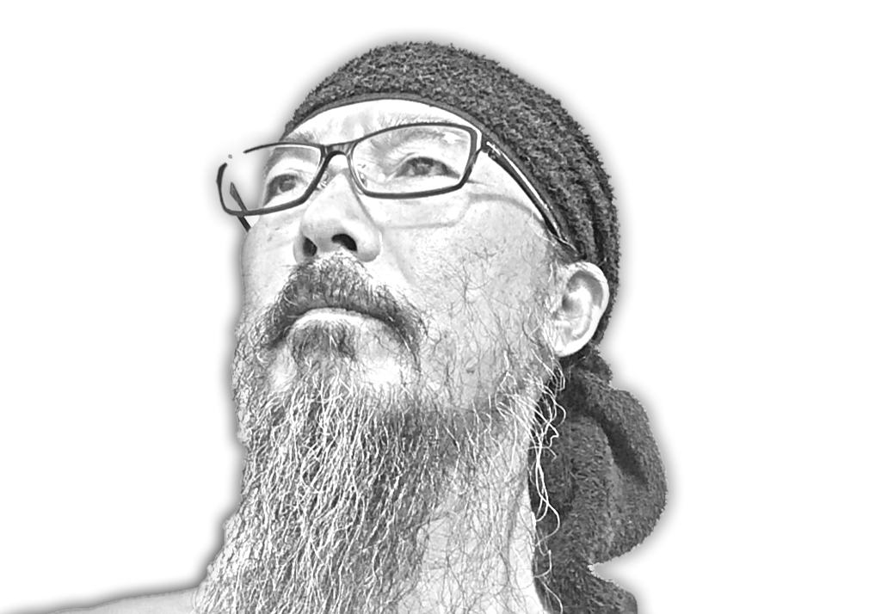
わかりましたか？
YES： わかりました。OK
NO： わかりません。？？？

Slide 54
Counter suffix
じかん panahon
おわります。

